Slide 1
東北地方における冷夏の アンサンブルダウンスケール予報実験
東北大学 福井 真

Slide 2
はじめに
ヤマセによる局地的影響を予報するために
複雑な地形、局地循環、雲を陽に表現
⇒力学的ダウンスケール(DS)
力学的DSの予報誤差を考慮した予報
・力学的DSによる予報誤差
←領域モデルの不完全性 & 境界値の誤差
・境界値の誤差
←全球モデルの不完全性 & 初期値の誤差
⇒全球アンサンブル予報の利用

Slide 3
目的
アンサンブルダウンスケールシステムを構築し、高解像度の中期予報を行うことを目指す。
2003・04年夏季事例に対し、全球アンサンブル予報に
力学的ダウンスケールを行い、その有効性を示す。

Slide 4
計算設定
使用モデル | 気象庁非静力学モデル (JMA-NHM) (Saito et al. 2007)
水平解像度(格子数) | 25km (100×70) | 5km (80×80)
初期値・境界値 | 1ヶ月アンサンブルハインドキャスト* (水平解像度1.25度) | 水平解像度25kmへの ダウンスケール結果
メンバー数 | 9
計算期間 | 2003・04年 6/20, 6/30, 7/10, 7/20 を初期値とした14日間
時間間隔 | 40s | 20s
鉛直格子 | 50層 (20－904m) 地形に沿うハイブリッド座標
積雲対流 | Kain-Fritschスキーム
SST | NGSST(Guan and Kawamura, 2004) (初期日に固定）
乱流クロージャー | Improved Mellor-Yamada Level3 (Nakanishi and Niino, 2004,2006)
*気象庁気候情報課より提供
Notes:
4

Slide 5
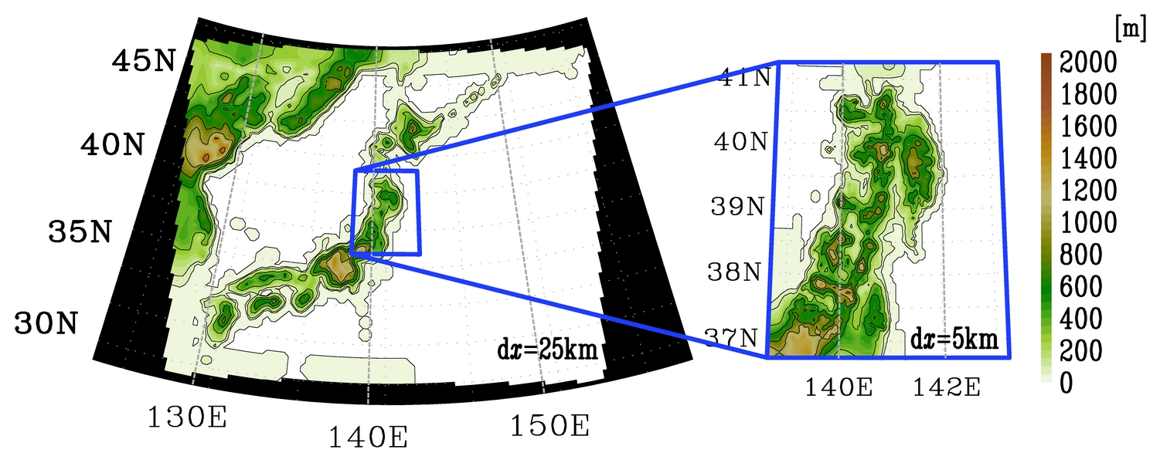
計算領域
水平解像度5㎞の計算領域内のAMeDAS(158 地点) に対して検証

Slide 6
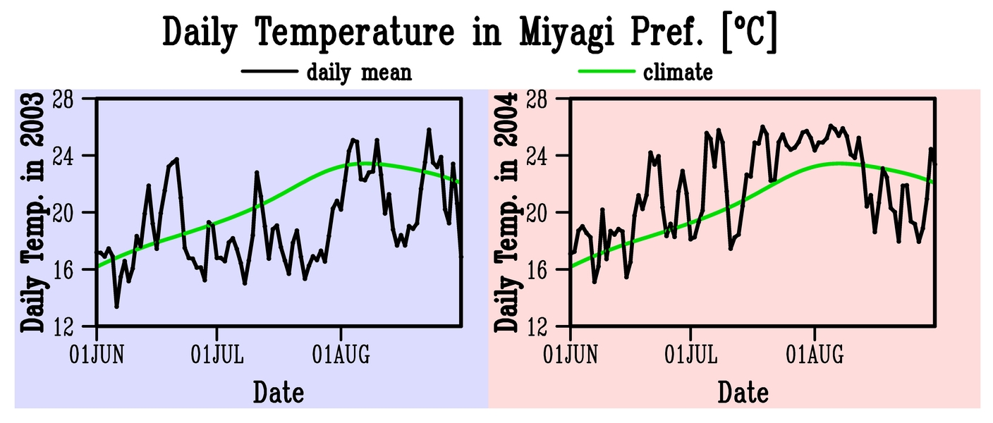
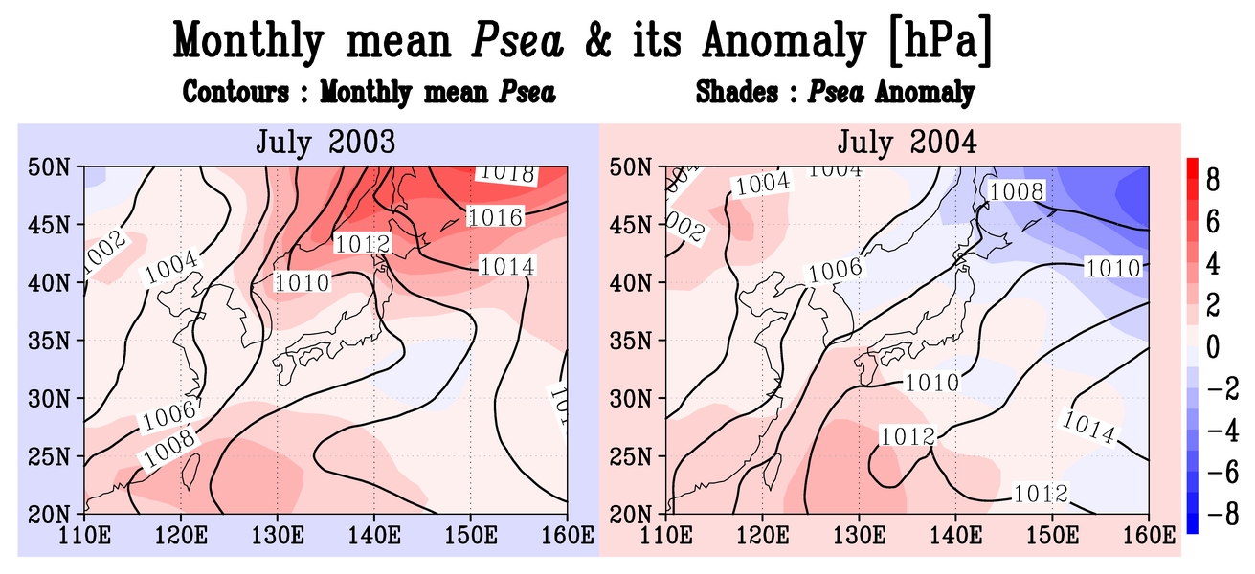
対象期間
宮城県内AMeDAS(仙台・駒ノ湯・川渡・築館・米山・志津川・古川・大衡・鹿島台・新川・塩竈・江ノ島・白石・亘理・丸森・気仙沼)の気温の平均
平年値は期間1979-2010の平均

Slide 7
誤差の成分について
アンサンブル平均のAreal-Mean誤差
Areal-Meanのスプレッド
アンサンブル平均のLocality誤差
Localityのスプレッド

Slide 8
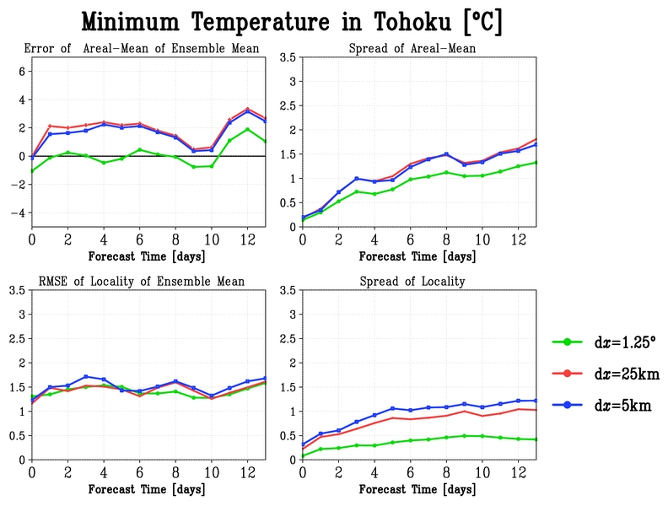
日最低気温 ($at 03JST$)
before bias correction

Slide 9
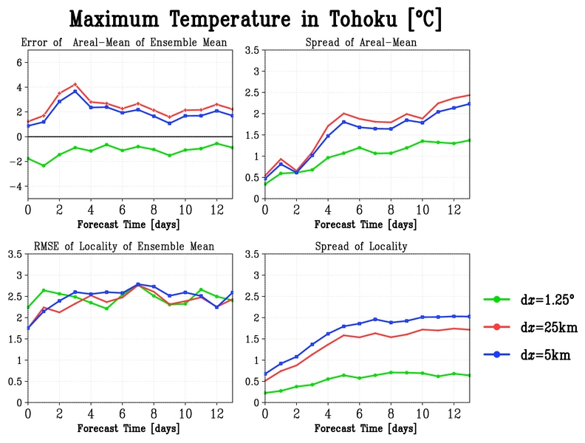
日最高気温 ($at 15JST$) before bias correction

Slide 10
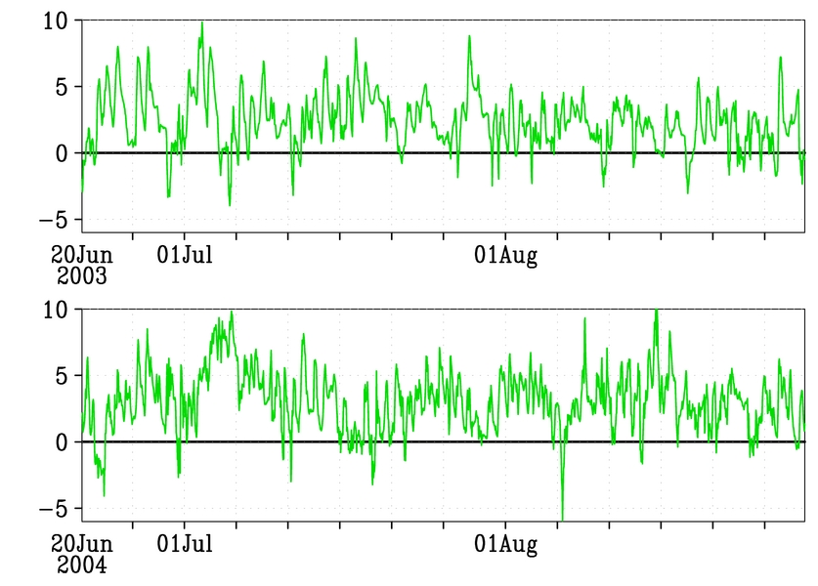
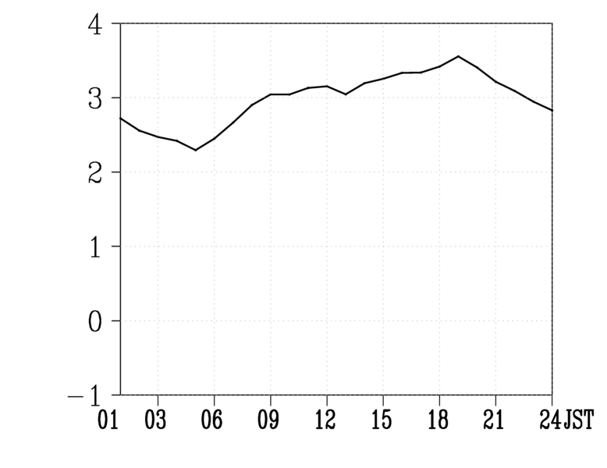
バイアス
再解析データJRA-25(Onogi, 2007)を完全境界とみなしたDS
期間は、2003・04年の6/20～8/31(冷夏・暑夏を網羅)
ある地点・ある時間帯における期間平均したDS結果と観測結果の差をその地点・その時間帯のバイアスとする。

Slide 11
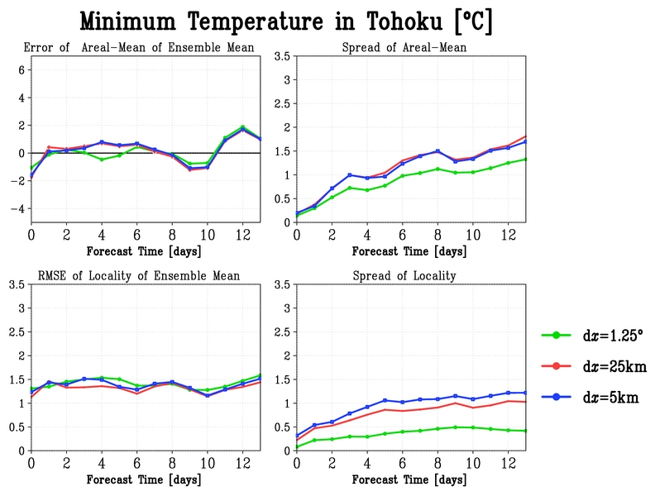
日最低気温 ($at 03JST$)
after bias correction

Slide 12
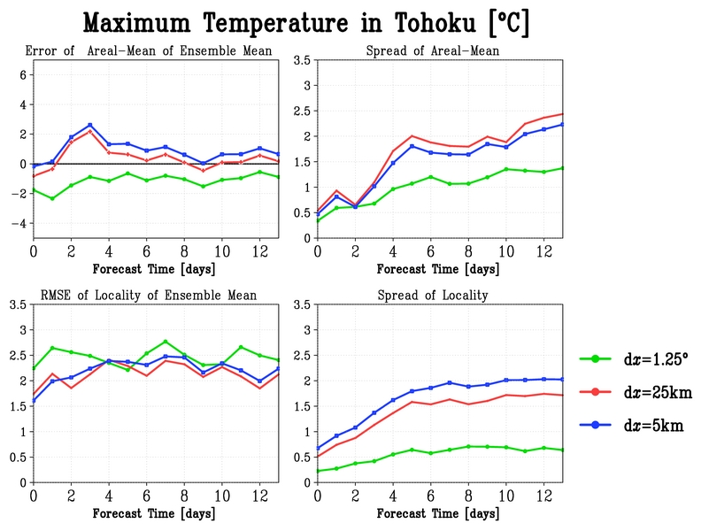
日最高気温 ($at 15JST$) after bias correction

Slide 13
予報時間毎、全地点、8ケース
$$T_{model}−\left\langle T_{model}\right\rangle$$
$$y=αx+β$$
$$T_{OBS}−\left\langle T_{OBS}\right\rangle$$
$T_{model}:$気温のモデル値 (アンサンブル平均)
$T_{OBS}$ ： 気温の観測値
$\left\langle x\right\rangle$ : 気候値 （2003・04年6/20～8/31の平均）

Slide 14
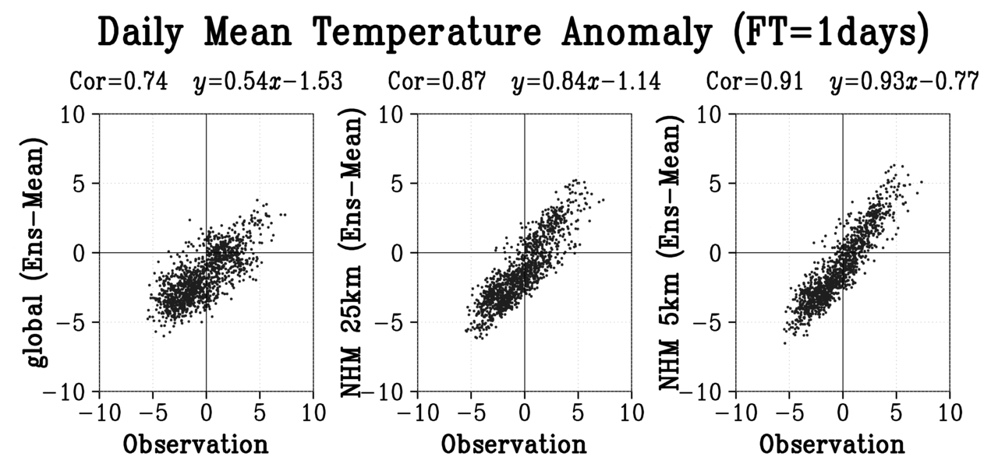

Slide 15
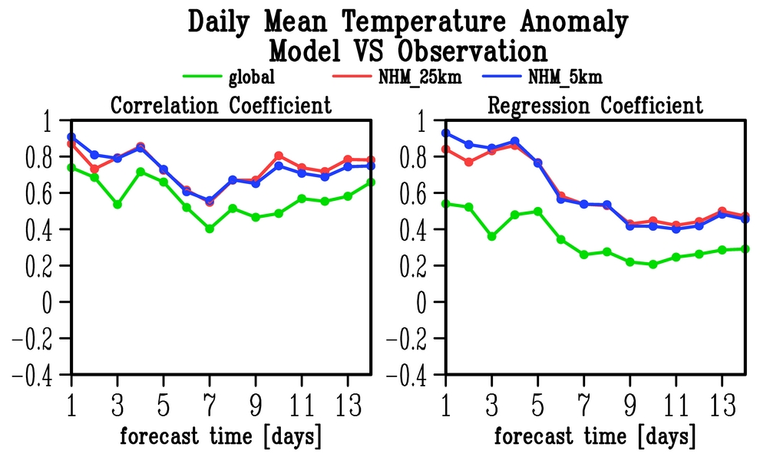
日平均気温 ($03, 09, 15, 21JST$)

Slide 16
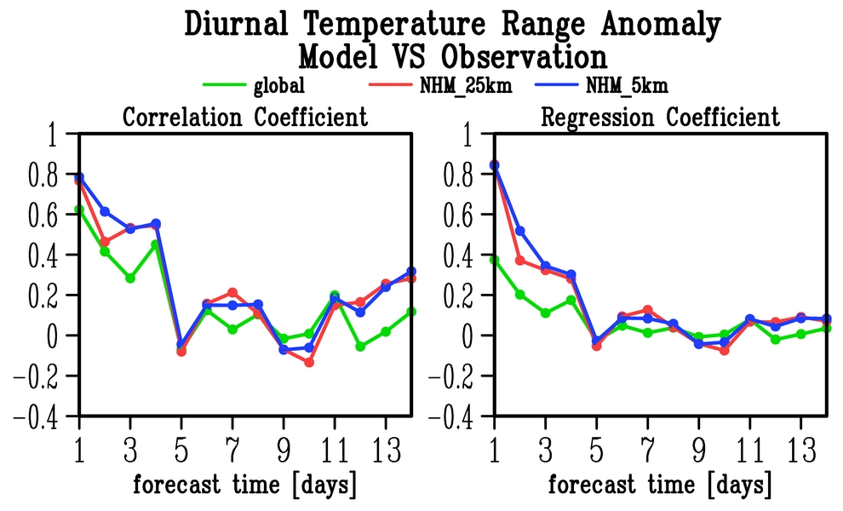
気温日較差 ($15−03JST$)

Slide 17
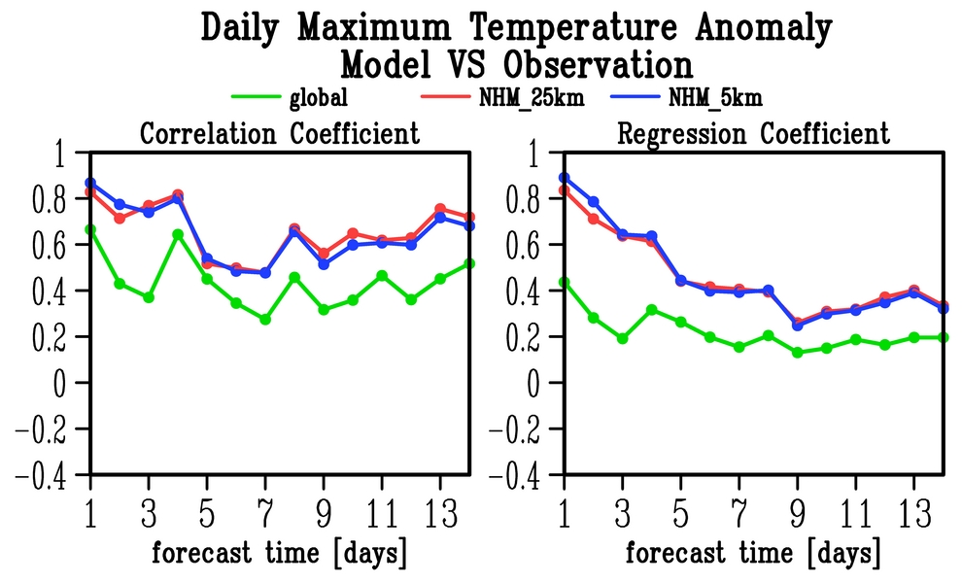
最高気温 ($at 03JST$)

Slide 18
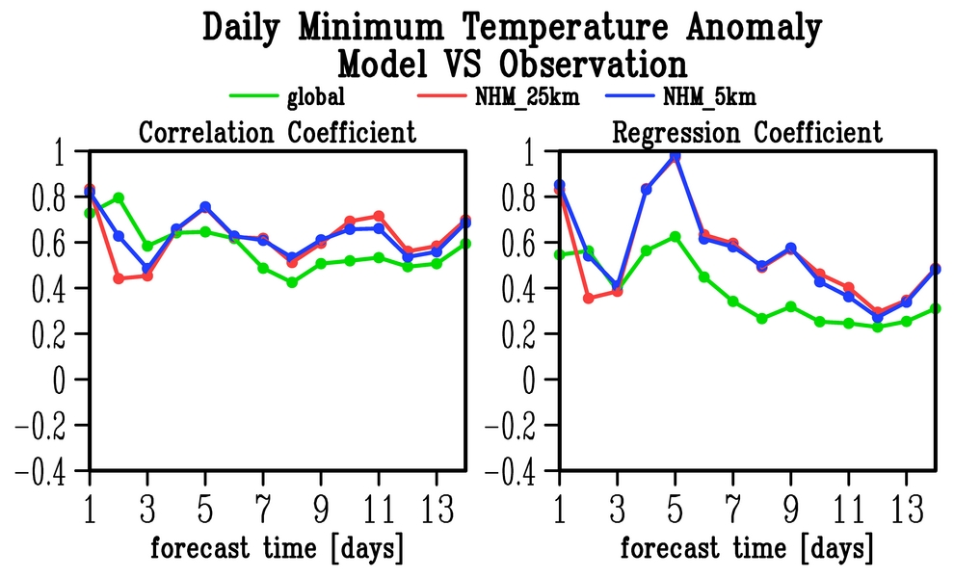
最低気温 ($at 03JST$)

Slide 19
まとめ
DS ( global → 25km )
スプレッドが大きくなる
予報時間4～5日まで、アドバンテージ
DS ( 25km → 5km )
地域性のスプレッドが大きくなる
予報時間2日まで、アドバンテージ

Slide 21
before bias correction

Slide 22
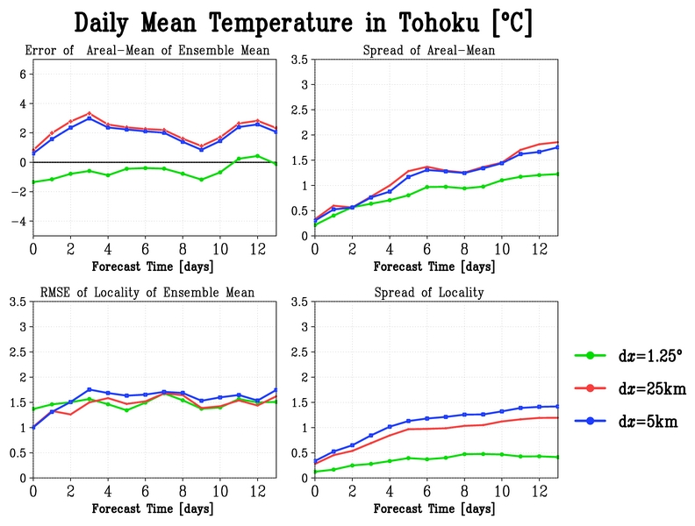

Slide 25
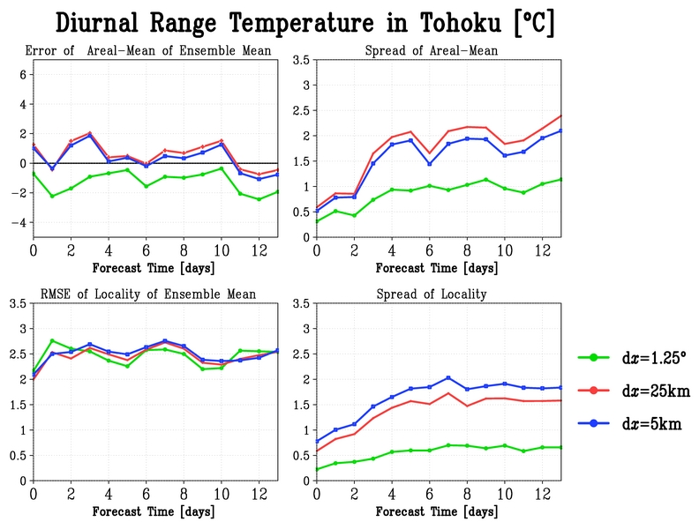

Slide 26
after bias correction

Slide 27
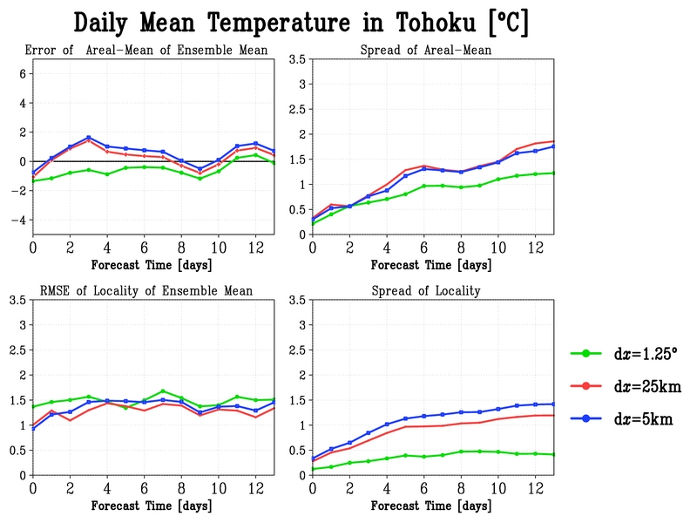

Slide 30
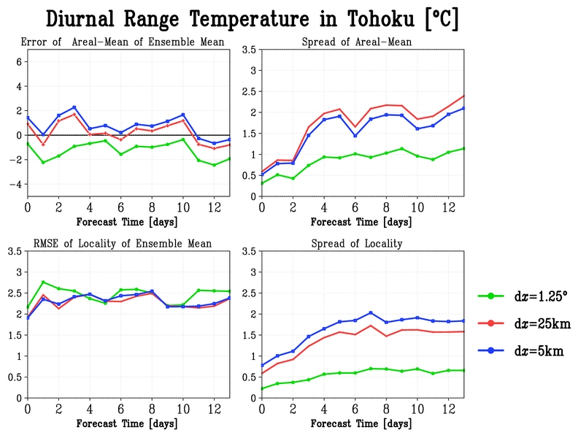

Slide 32
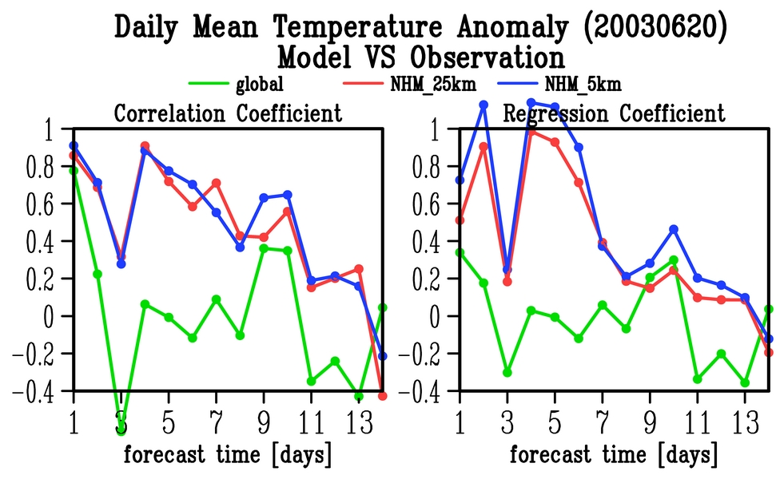
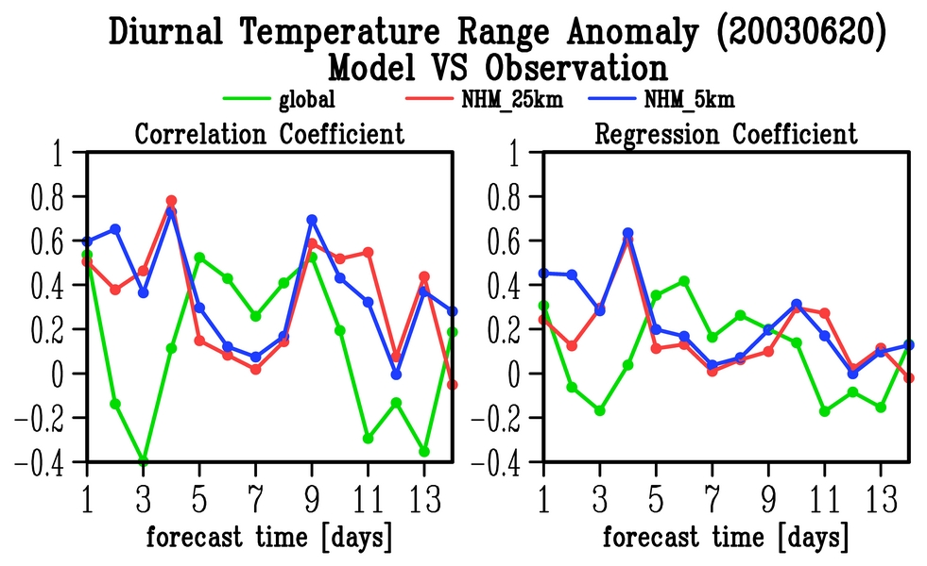
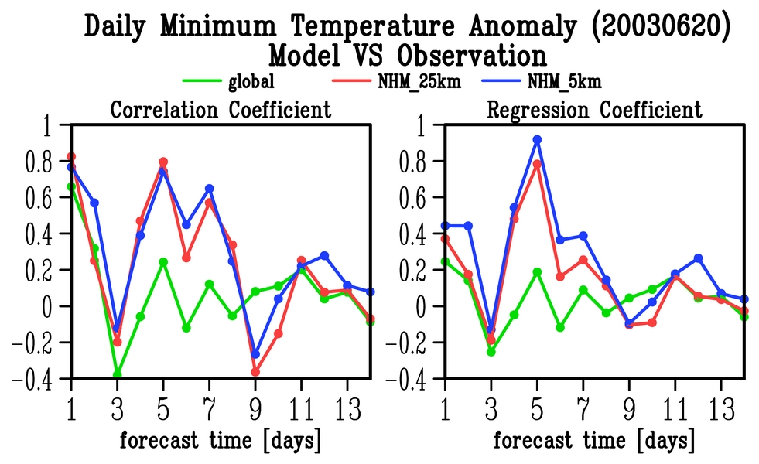
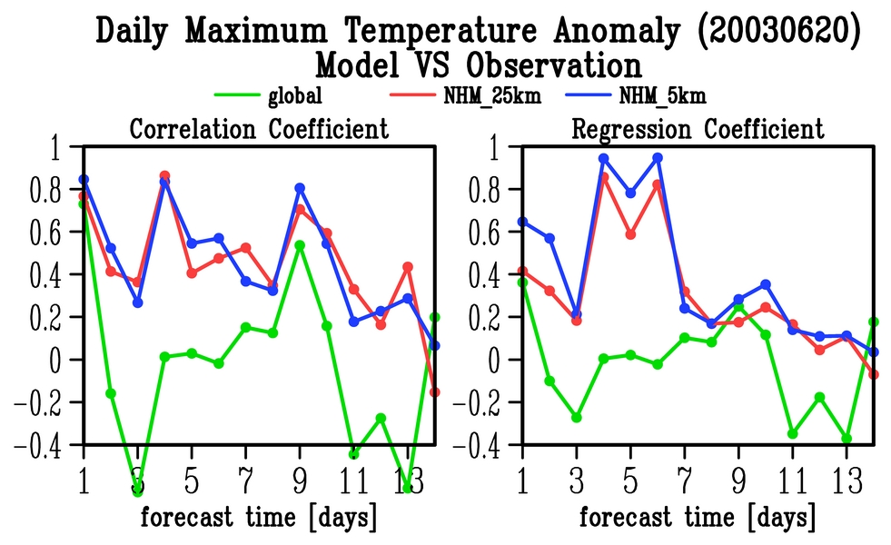

Slide 33
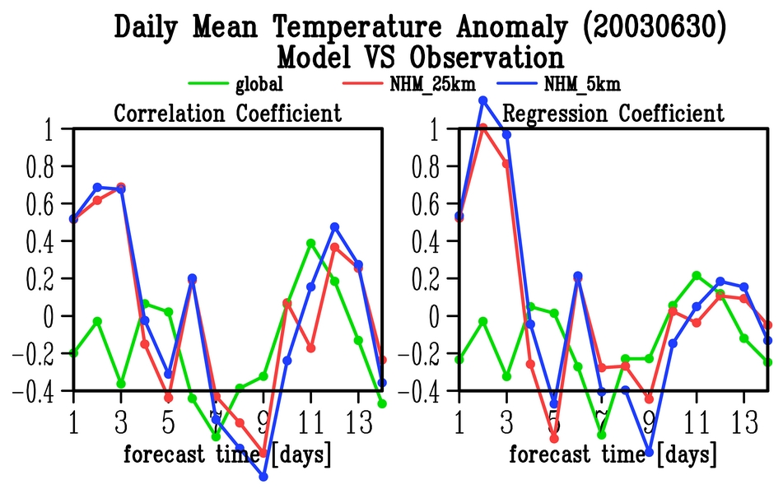
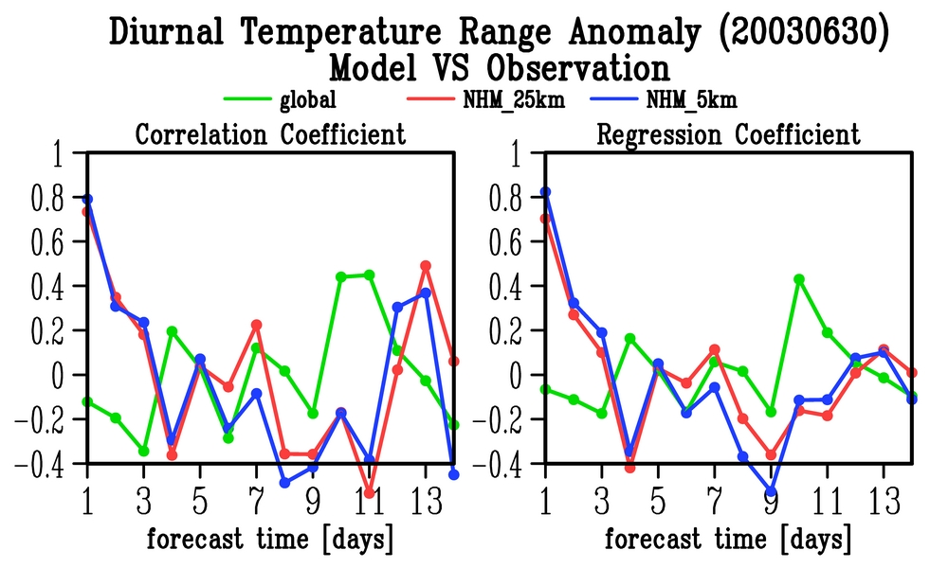
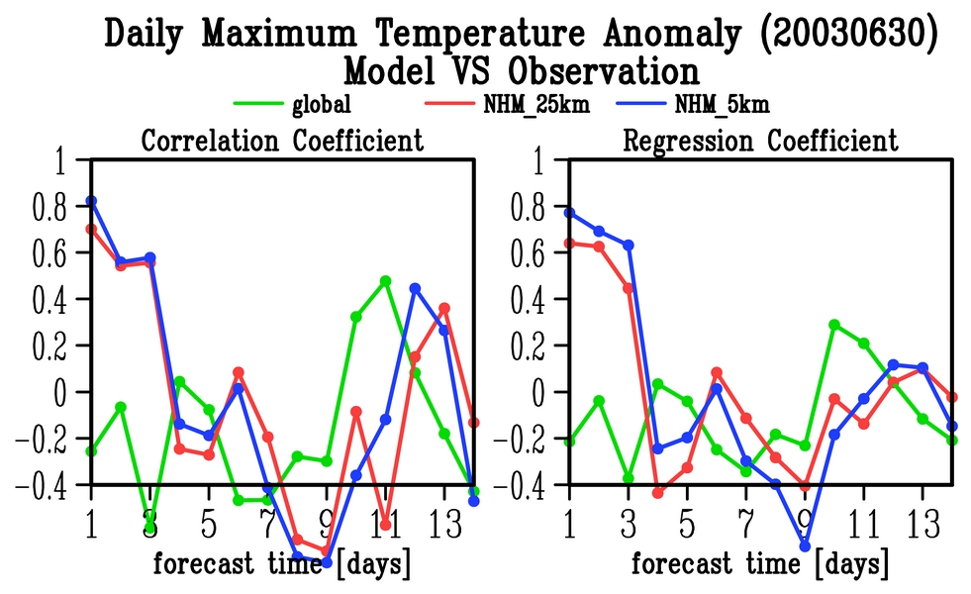
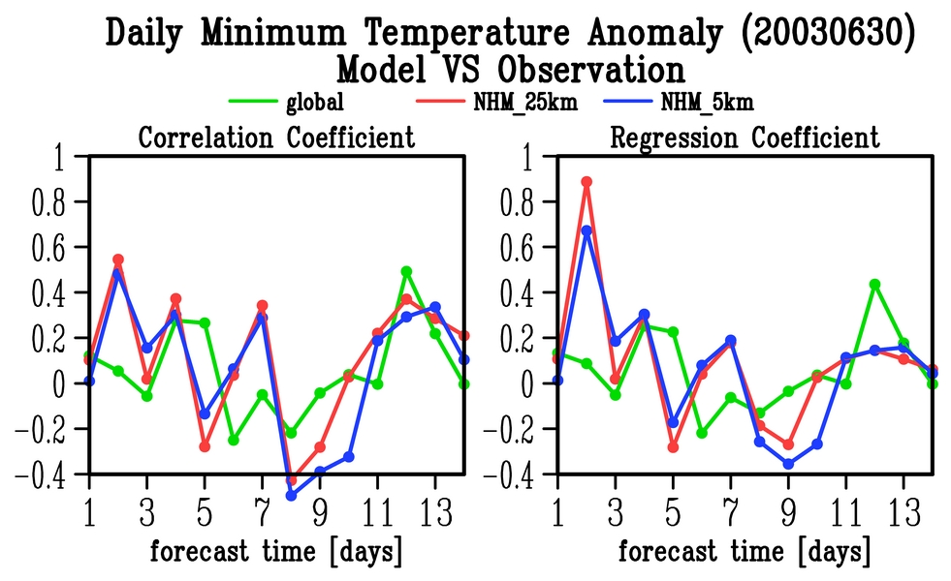

Slide 34
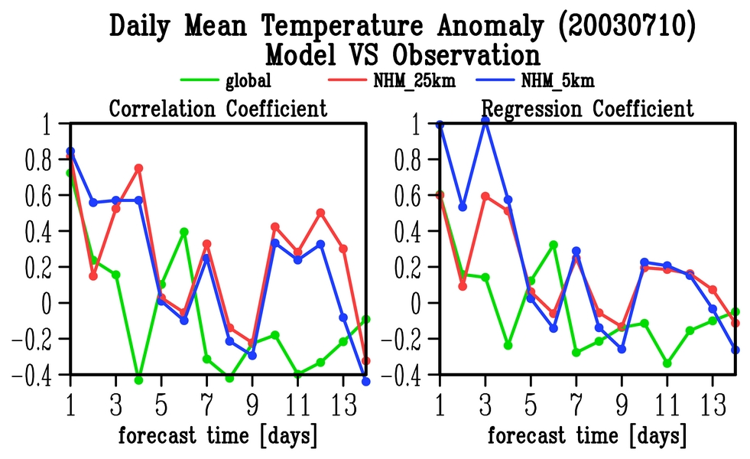
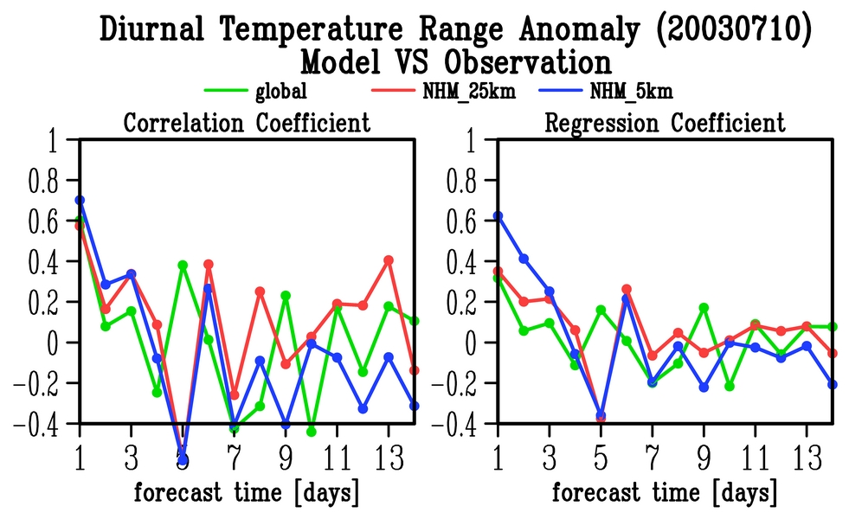
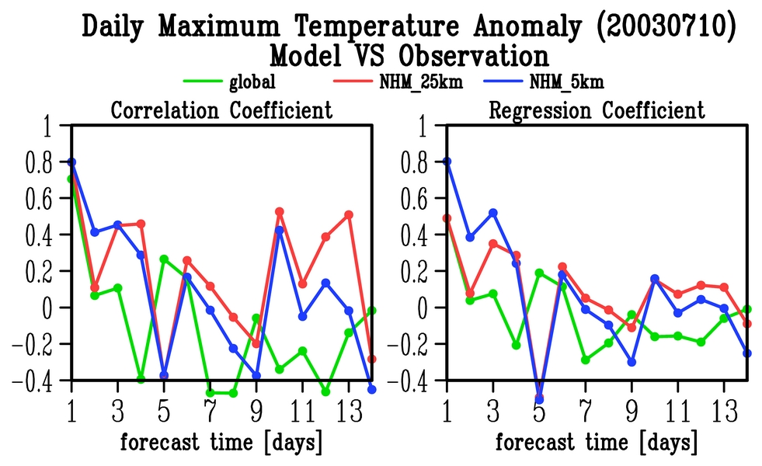
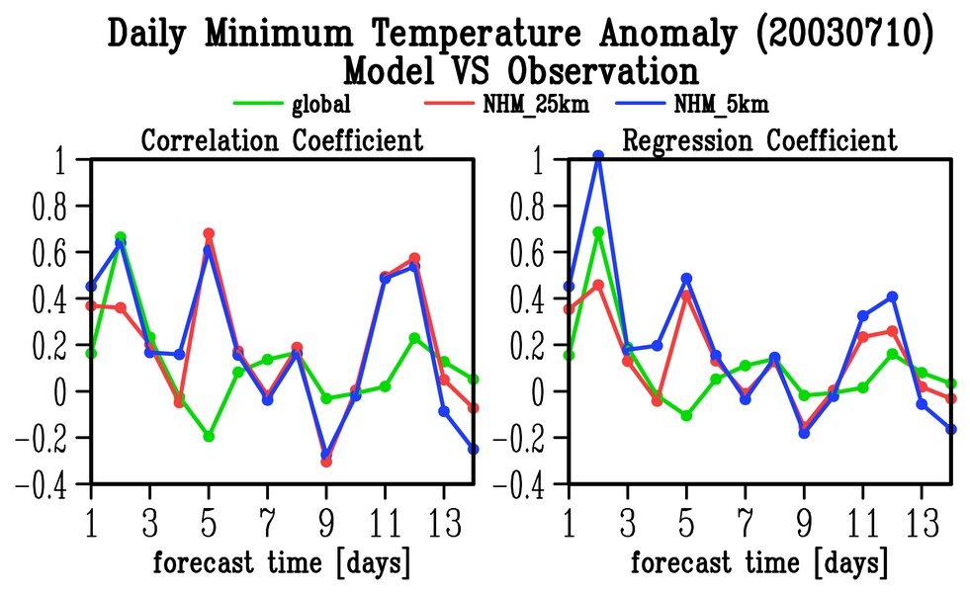

Slide 35
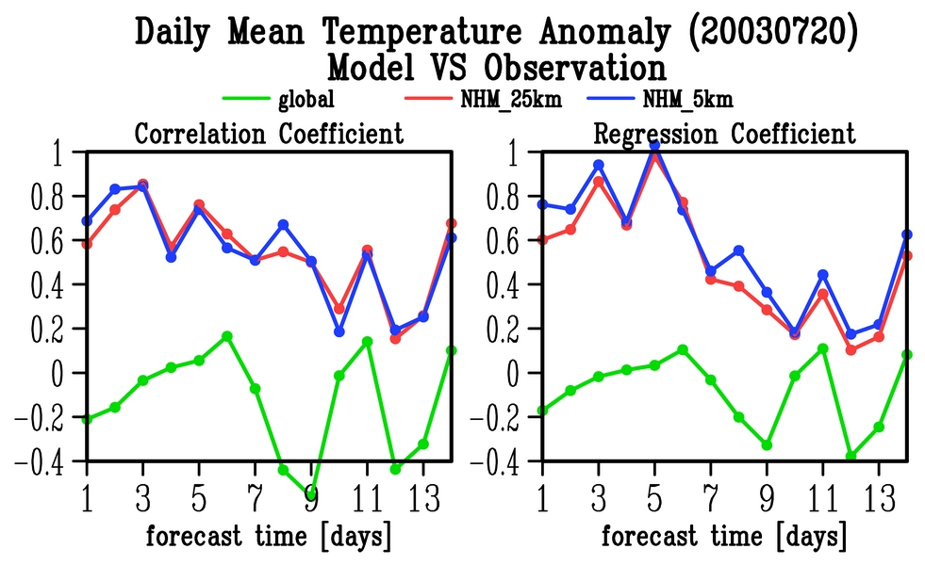
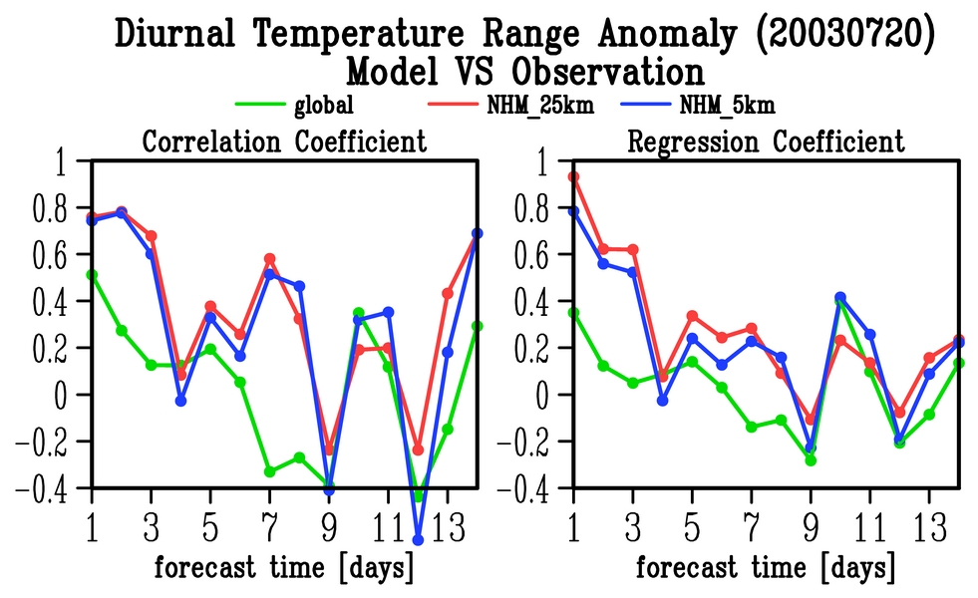
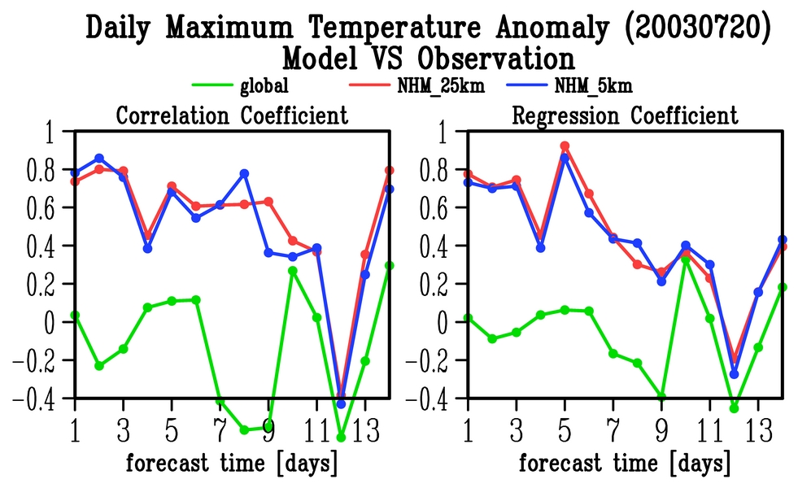
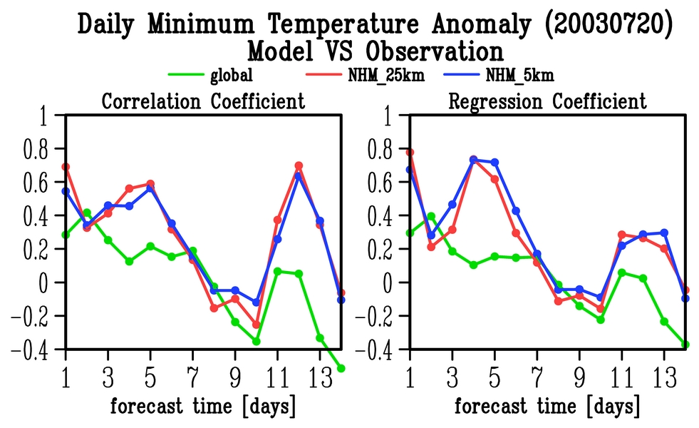

Slide 36
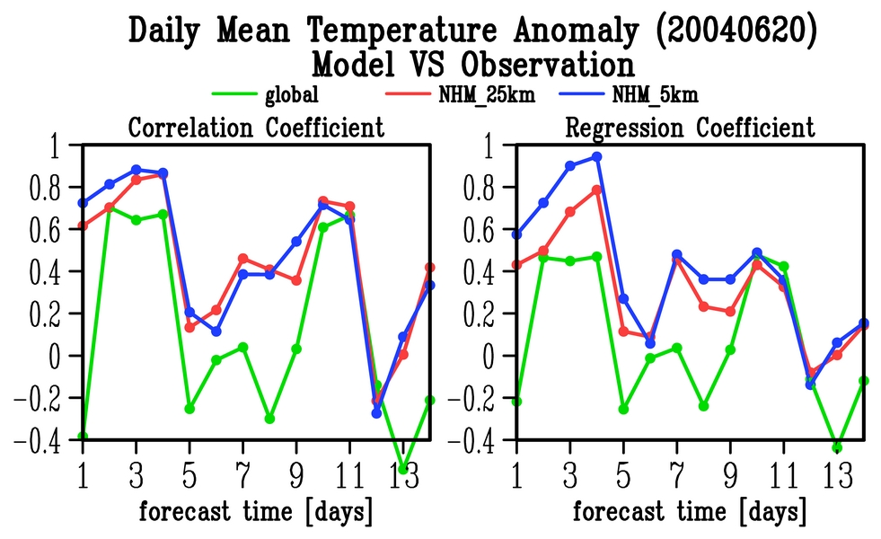
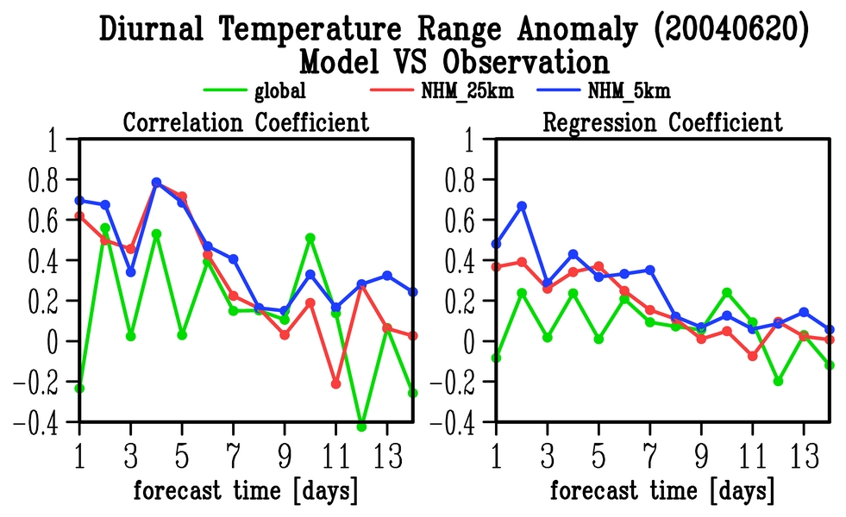
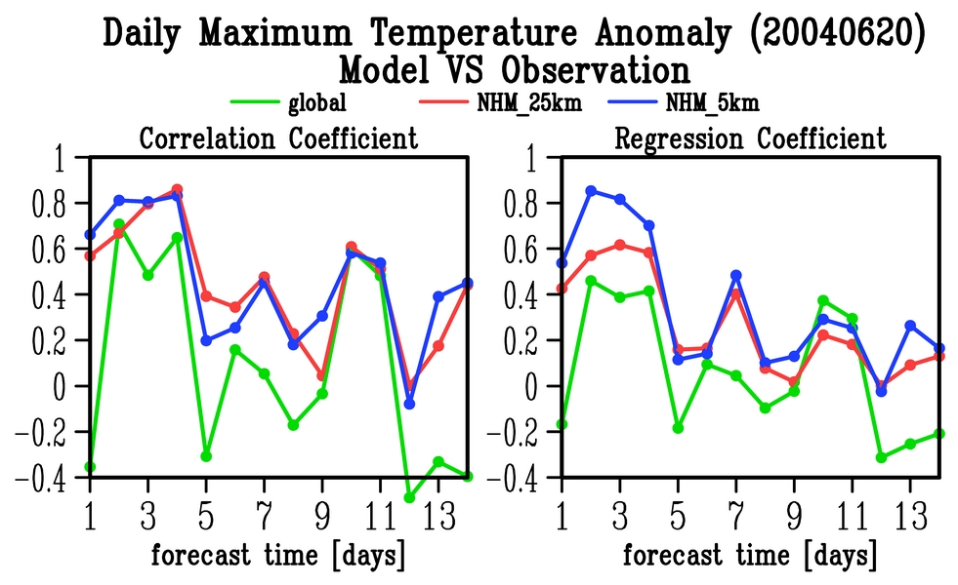
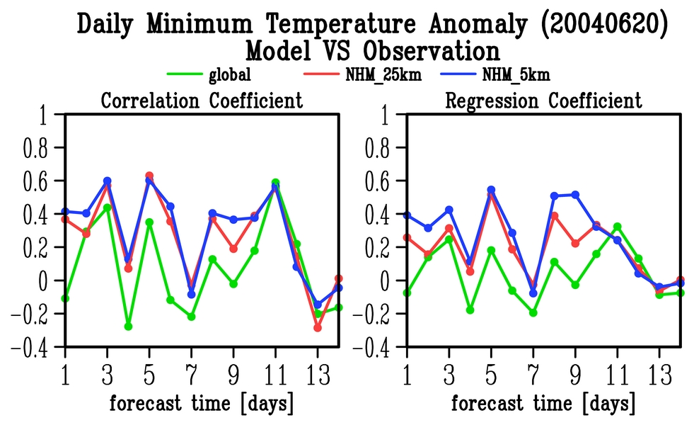

Slide 37
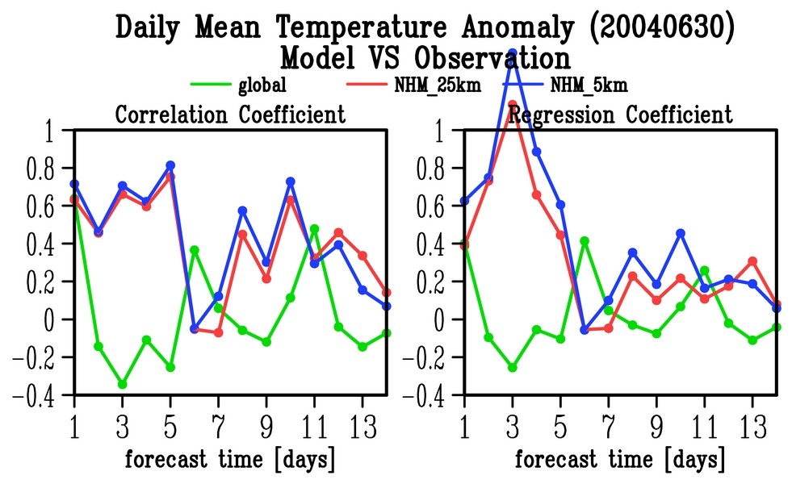
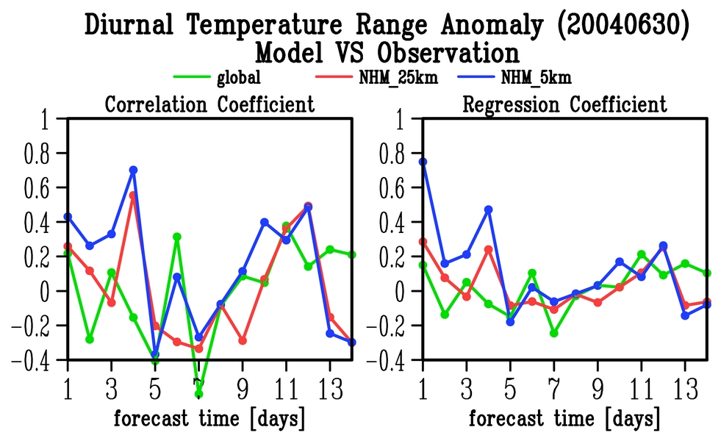
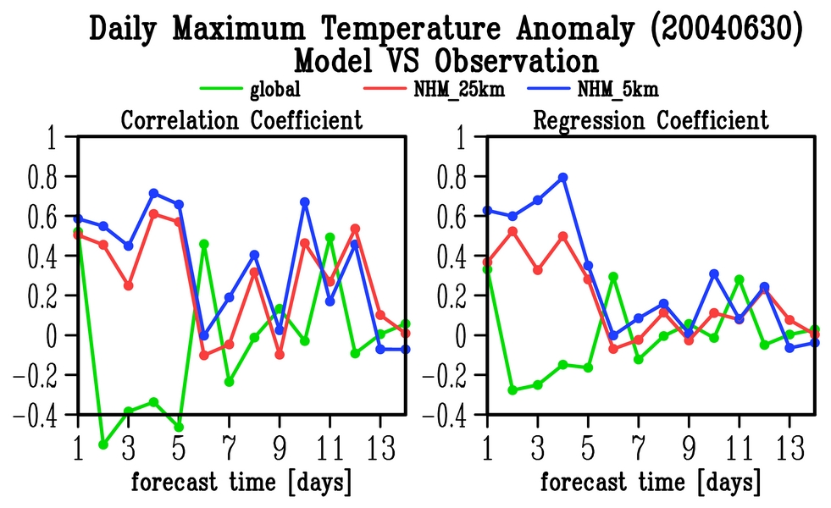
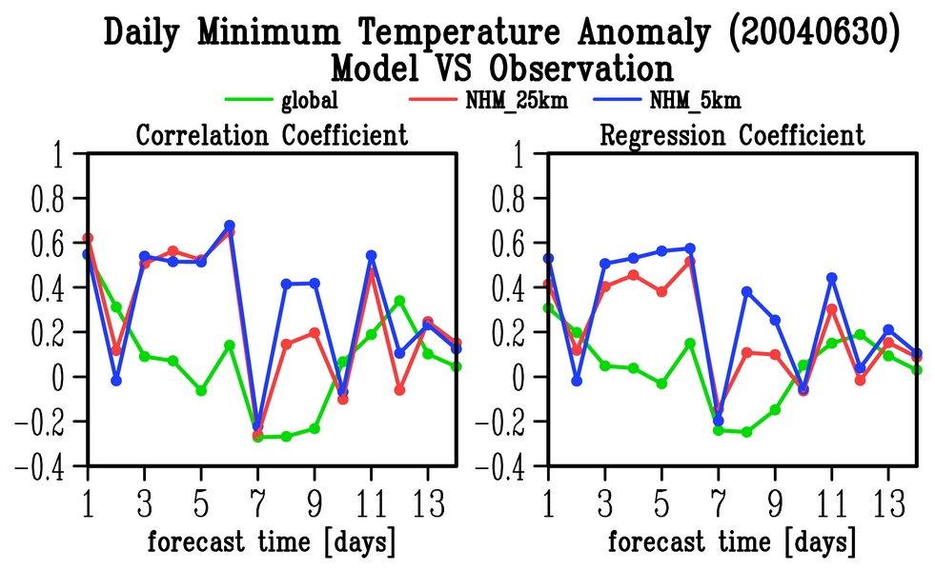

Slide 38
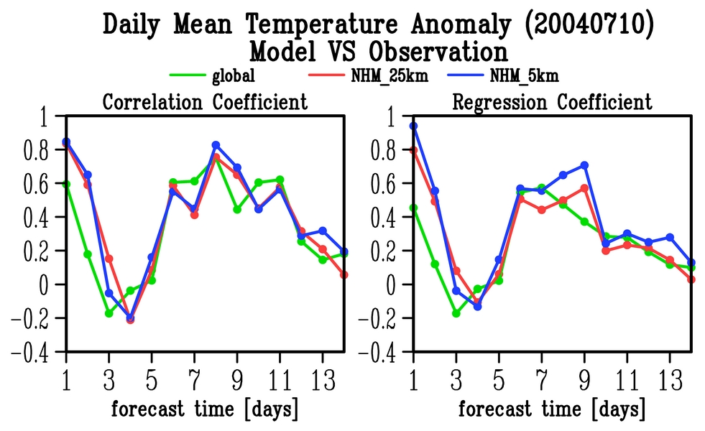
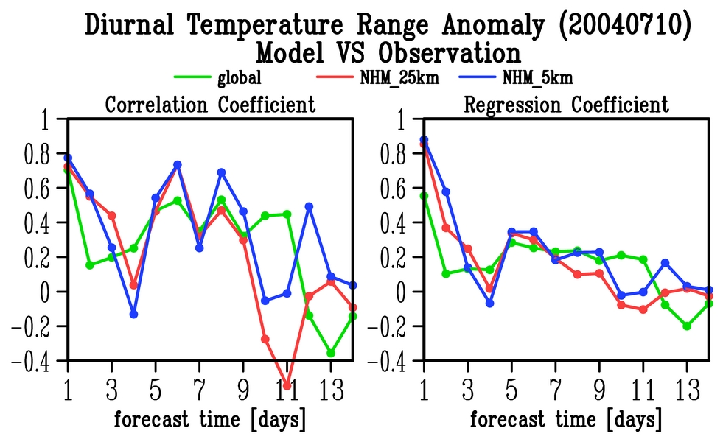
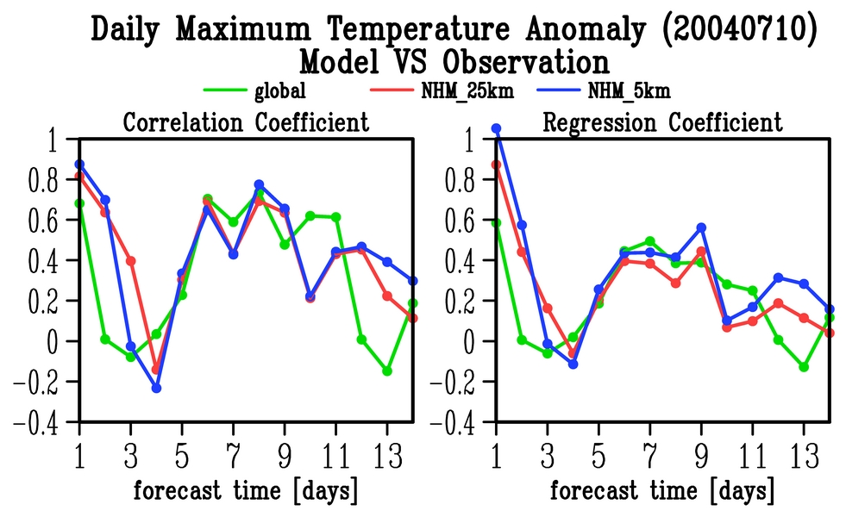
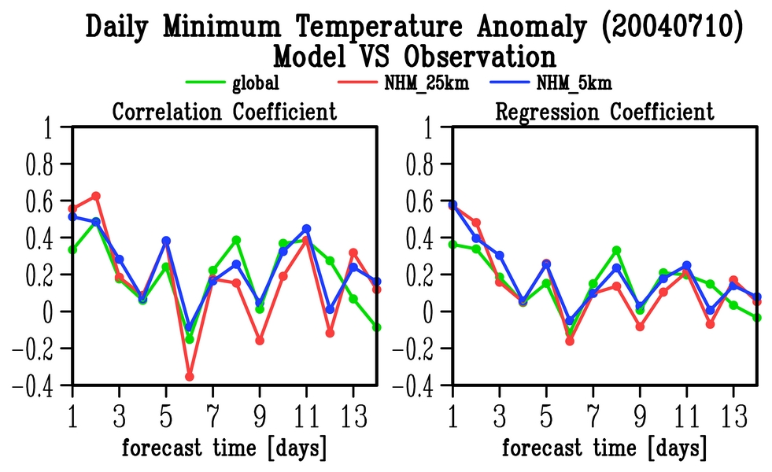

Slide 39
